Slide 1
MicasenseMX30API

Slide 2
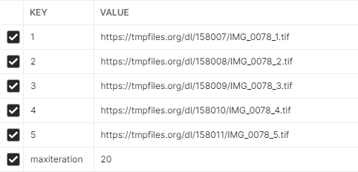
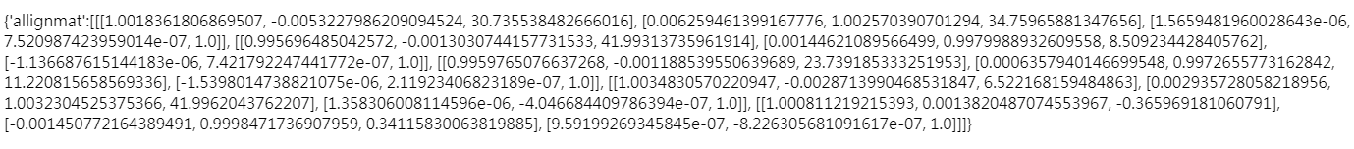
calallignment
遙測影像計算alignment matrix
Method:POST
Input :5 個band 影像下載點及maxiteration(optional)
Output: alignmat

Slide 3
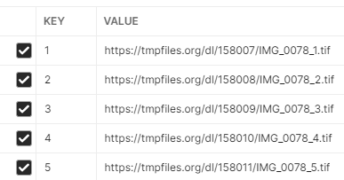
calallignment2
近景攝影計算alignment matrix
Method:POST
Input :5 個band 影像下載點
Output: alignmat

Slide 4
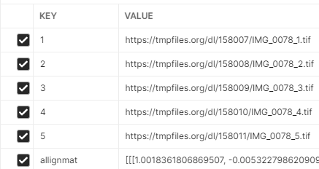
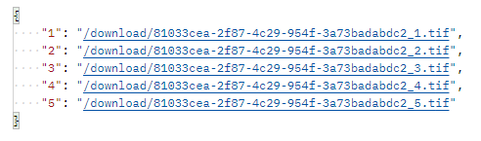
allignment
對影像做allignment
Method:POST
Input :5 個band 影像下載點 及allignmat
Output:結果下載鏈接

Slide 5
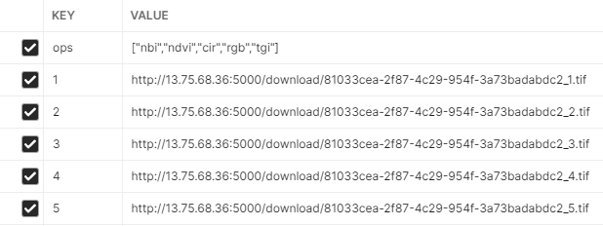
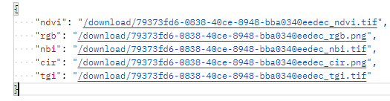
cal
計算指標
Method:POST
Input :5 個band 影像下載點 及ops, ops 為需計算的動作之陣列 ，含nbi,ndvi,cir,rgb,tgi。可多個ops 一起呼叫，也可以個別呼叫
Ouput: 各個ops結果之下載鏈接

Slide 6
download/<filename>
下載或刪除cache的影像
Method: POST, GET, DELETE

Slide 7
每個專案建議呼叫順序
使用專案中中間的影像計算套疊矩陣(不建議使用第一張或最後一張)，呼叫calallignment取得套疊矩陣(allignmat)
使用套疊矩陣對專案內所有影像進行,呼叫alignment取得套疊後的影像鏈接
使用download(get/post) 下載套疊後的影像
使用download(delete)清除server cache
使用cal計算需要的指標
使用download(get/post)下載結果
使用download(delete)清除server cache

